Slide 1
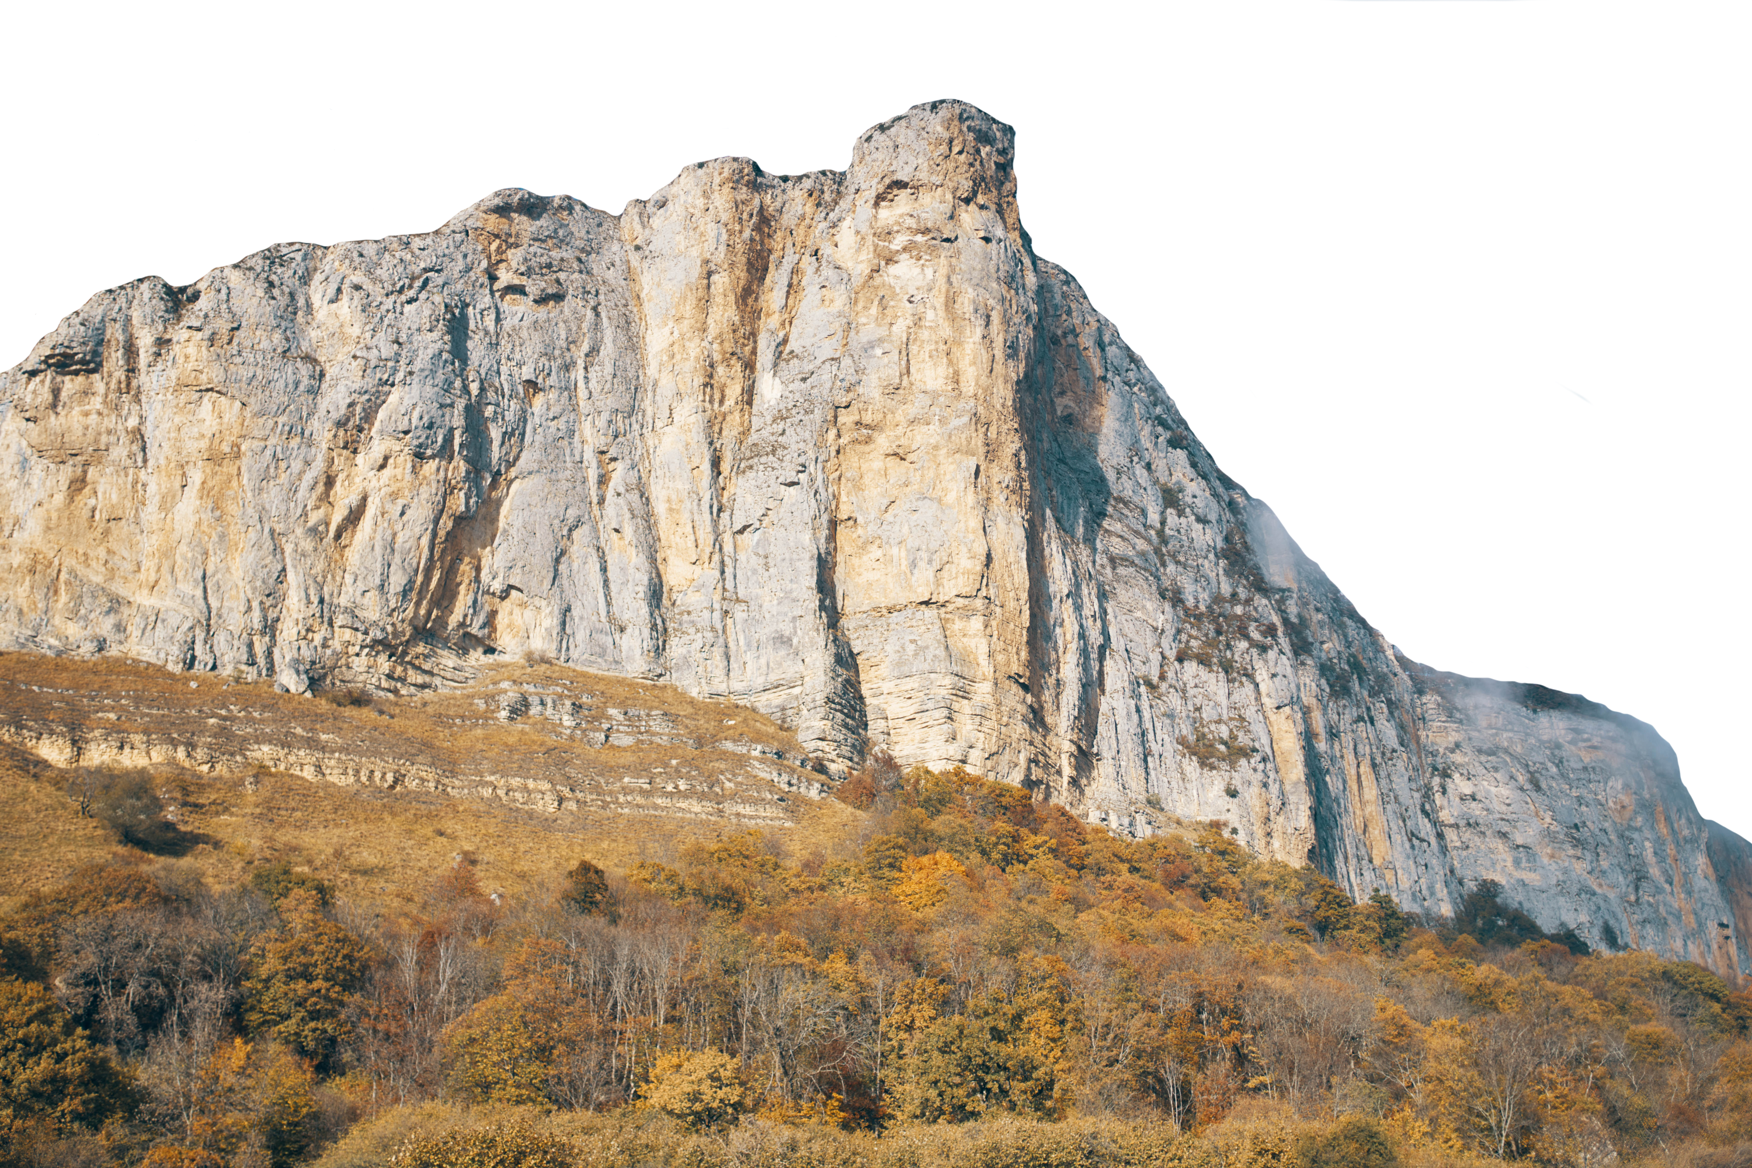

Lección 3
EL HALLAZGO DE HILCIAS
2 Crónicas 34.15-22, 26-27
«Entonces Hilcías dijo al escriba Safán: —He hallado el libro de la
Ley en la casa de Jehová. Y dio Hilcías el libro a Safán».
2 Crónicas 34.15

Slide 2
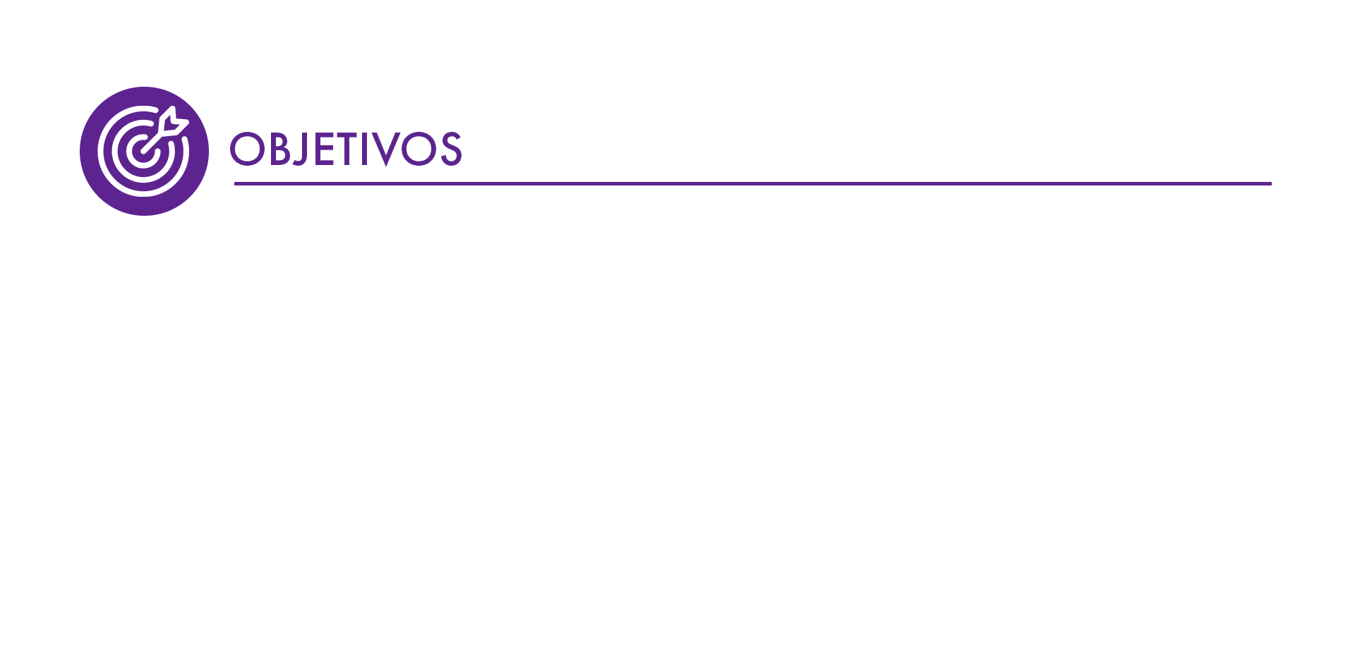
Apreciar la importancia de la Escritura en la vida de la comunidad de fe y del creyente.
Examinar cómo el arrepentimiento sincero es aceptado con agrado por Dios.
Mencionar el rol de las mujeres en la antigüedad utilizando el modelo de la profetisa Hulda.

Slide 3
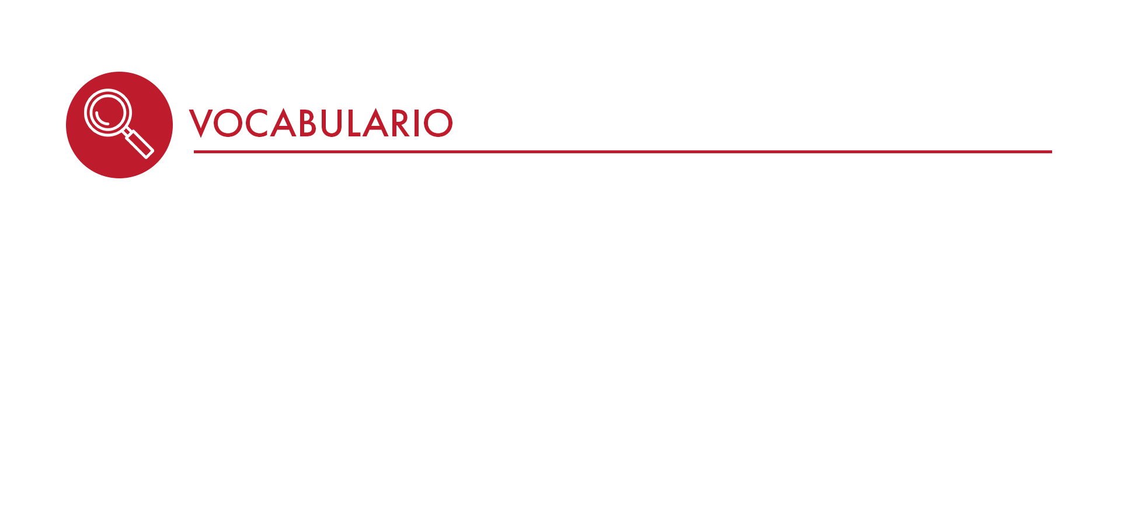
Hilcías: Sacerdote de Dios en tiempos de Josías y quien encontró en el Templo el libro de la ley mosaica que estaba perdido.
Cronista: Funcionario que recibe de manos de Hilcías el libro de la ley. En este relato que estudiamos es Safán. También utilizaremos el término cronista para hablar de los autores de los libros de 1 y 2 Crónicas.
Profetisa: Mujer que da mensaje de parte de Jehová. En esta lección se refiere a Hulda.

Slide 4
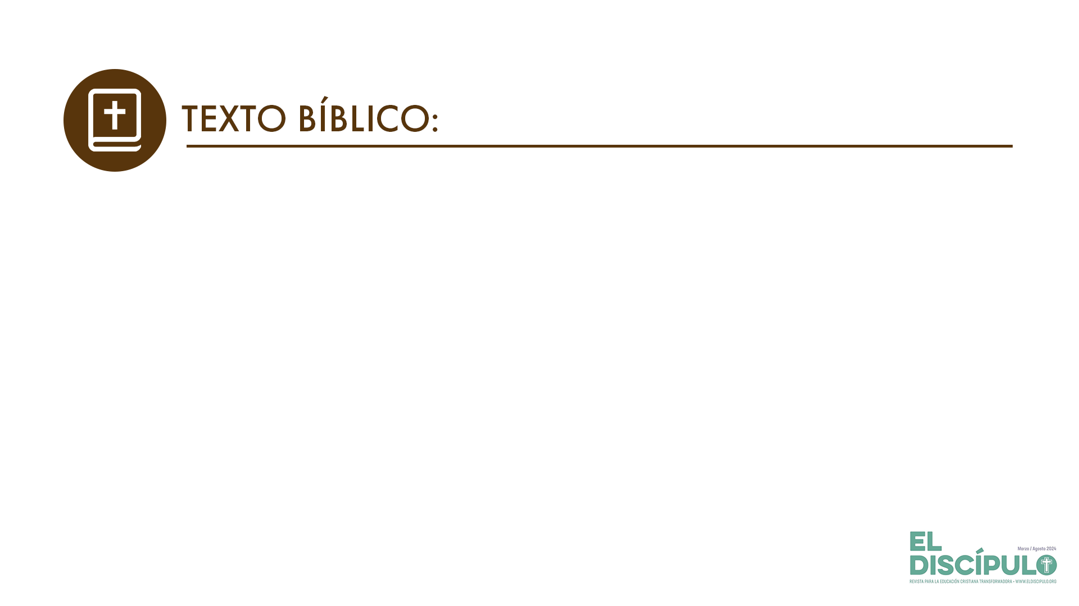
2 Crónicas 34.15-16
RVR
15 Entonces Hilcías dijo al escriba Safán: —He hallado el libro de la Ley en la casa de Jehová. Y dio Hilcías el libro a Safán.
16 Safán lo llevó al rey y le contó el asunto diciendo: —Tus siervos han cumplido todo lo que les fue encomendado.
VP
15 En seguida le contó a Safán, el cronista, que había encontrado el libro de la ley en el templo del Señor; y le entregó el libro a Safán,
16 quien lo llevó al rey y le informó del asunto, diciéndole: —Los servidores de Su Majestad están haciendo todo lo que se les encargó.

Slide 5
2 Crónicas 34.17-18
RVR
17 Han reunido el dinero que se halló en la casa de Jehová y lo han entregado a los encargados y a los que hacen la obra.
18 Además de esto, el escriba Safán anunció al rey: —El sacerdote Hilcías me ha dado un libro. Y leyó Safán en él ante el rey.
VP
17 Han fundido la plata que había en el templo, y la han entregado a los que dirigen las obras y a los encargados de estas.
18 También informó Safán al rey de que el sacerdote Hilquías le había entregado un libro; y lo leyó Safán al rey.

Slide 6
2 Crónicas 34.19-20
RVR
19 Cuando el rey oyó las palabras de la Ley, rasgó sus vestidos
20 y ordenó a Hilcías y a Ahicam hijo de Safán, a Abdón hijo de Micaía, a Safán, el escriba, y a Asaías, siervo del rey:
VP
19 Al escuchar el rey lo que decía el libro de la ley, se rasgó la ropa,
20 y en seguida ordenó a Hilquías, a Ahicam, hijo de Safán, a Abdón, hijo de Micaías, a Safán, el cronista, y a Asaías, oficial del rey:

Slide 7
2 Crónicas 34.21-22
RVR
21 —¡Id!, consultad a Jehová por mí y por el resto de Israel y de Judá acerca de las palabras del libro que se ha hallado; porque grande es la ira de Jehová que ha caído sobre nosotros, por cuanto nuestros padres no han guardado la palabra de Jehová haciendo conforme a todo lo que está escrito en este libro.
22 Entonces Hilcías y los hombres del rey fueron a Hulda, la profetisa, mujer de Salum hijo de Ticva hijo de Harhas, encargado de las vestiduras, la cual vivía en el segundo barrio de Jerusalén, y le hablaron del asunto.
VP
21 —Vayan a consultar al Señor por mí y por la gente que queda en Israel y en Judá, en cuanto al contenido de este libro que se ha encontrado; pues el Señor debe estar muy furioso con nosotros, ya que nuestros antepasados no prestaron atención a lo que dijo el Señor, ni pusieron en práctica todo lo que está escrito en este libro.
22 Hilquías y los que el rey nombró fueron a ver a la profetisa Huldá, esposa de Salum, hijo de Ticvá y nieto de Harhás, encargado del guardarropa del templo. Huldá vivía en el Segundo Barrio de Jerusalén, y cuando le hablaron,

Slide 8
2 Crónicas 34.26-27
RVR
26 Pero al rey de Judá, que os ha enviado a consultar a Jehová, le diréis así: “Jehová, el Dios de Israel, ha dicho así: Por cuanto oíste las palabras del libro
27 y tu corazón se conmovió, te humillaste delante de Dios al oír sus palabras sobre este lugar y sobre sus habitantes, y te humillaste delante de mí, rasgaste tus vestidos y lloraste en mi presencia, yo también te he oído, dice Jehová.
VP
26 Díganle, pues, al rey de Judá, que los ha enviado a consultar al Señor, que el Señor, el Dios de Israel, dice también: Por haber prestado atención a lo que has oído,
27 y porque te has conmovido y sometido a mí al escuchar mi declaración contra este lugar y sus habitantes, por haberte humillado ante mí, haberte rasgado la ropa y haber llorado ante mí, yo también por mi parte te he escuchado. Yo, el Señor, te lo digo.

Slide 9
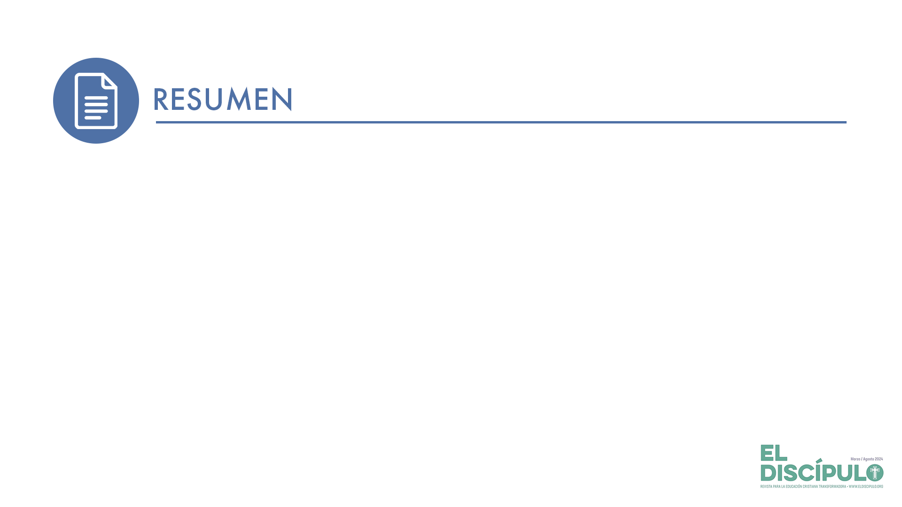
Tener acceso a la Palabra del Señor, las Escrituras, es de vital importancia para los creyentes y la iglesia. Al leerla y estudiarla podemos conocer de Dios, su amor, voluntad, sus preceptos y estatutos. De esta manera, podemos crecer en conocimiento y en la fe, y podremos compartir la buenas nuevas del evangelio de Cristo. Es medular abrir espacios dentro de la programación de la iglesia para estudiar la Biblia; igualmente en nuestros momentos personales en la búsqueda de Dios.
Jesús conocía de la palabra, la citó, la leyó, la enseño y la vivió. Como creyentes debemos conocer la palabra del Señor; ella es nutrimento a nuestra vida (Lc 4.4) e ilumina nuestro caminar con Dios (Sal 119.104).

Slide 10
Cuando reconocemos que hemos pecado y en humildad y arrepentimiento sincero pedimos perdón a Dios, él nos perdona. Sin embargo, hay consecuencias que pueden continuar su curso. Así pasó con el pueblo de Israel. Aun así Dios se mantuvo al lado de su pueblo, igual hace con nosotros/as.
En el servicio a Dios, tanto la mujer como el varón son necesarios e importantes. Dios llama y usa a quien quiere, y tanto el ministerio de las mujeres como el de los varones, son necesario en la iglesia.

Slide 11
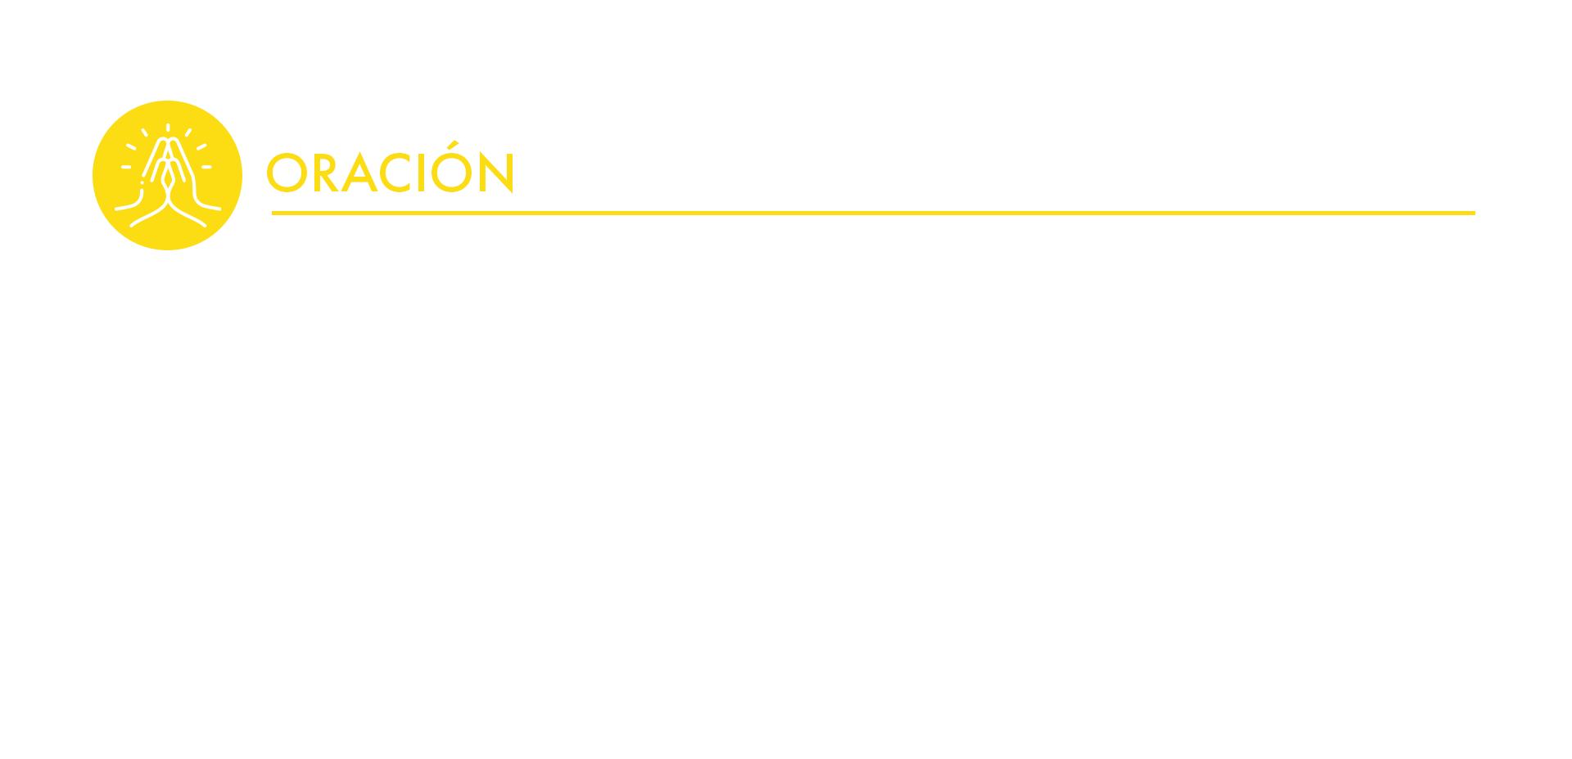
Dios maravilloso y fiel, gracias por dejarnos las Escrituras donde podemos aprender de ti, de tu amor y tu acción en el mundo. Gracias porque en momentos de crisis o de alegría, el Espíritu Santo nos recuerda tu Palabra y tus promesas para darnos aliento y paz. Ayúdanos a amar tu Palabra y a estudiarla con devoción y compromiso para poder compartirla con otras personas. En el nombre de Jesús que es la Palabra viva te lo pedimos. Amén.

